Slide 1

Kalenderfunktionen i Profixio
Här kommer vi gå igenom hur man ska använda kalenderfunktionen i Profixio.

Slide 2
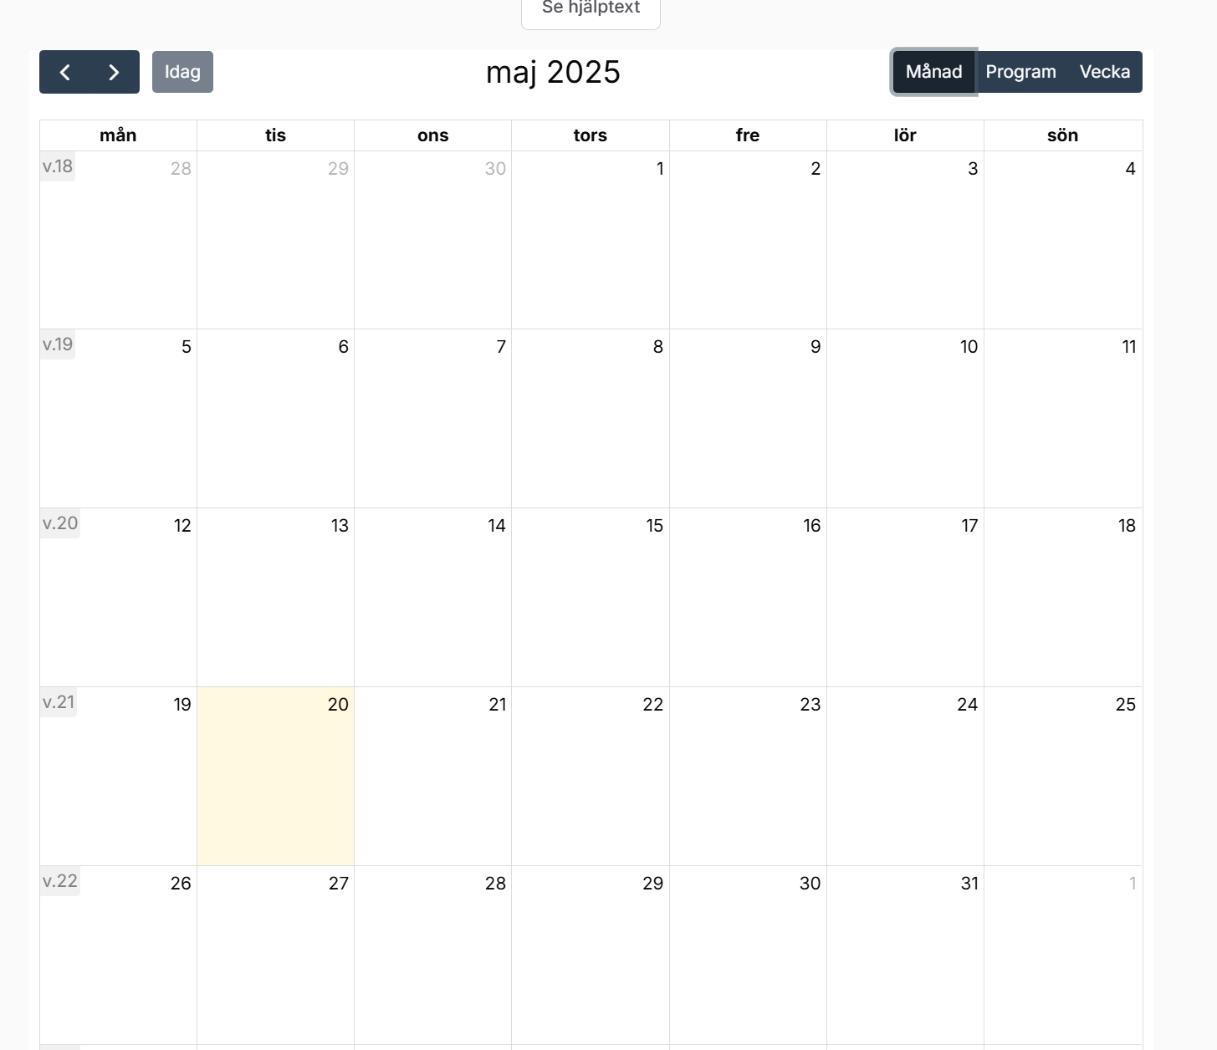
Varför ska vi använda kalendern?
Kalendern använder vi för att underlätta tillsättningen under säsong.
Du kryssar i de dagar som du inte kan döma under månaden.
På detta sätt kan vi undvika så många nej tack när vi skickar ut tillsättningen.

Slide 3
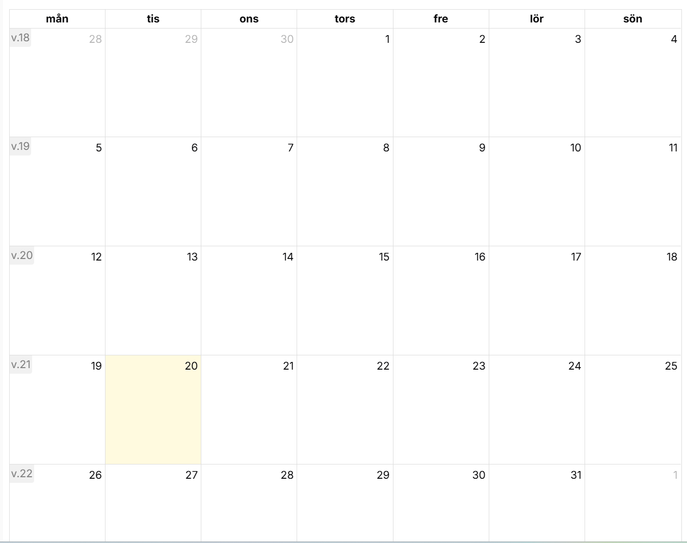
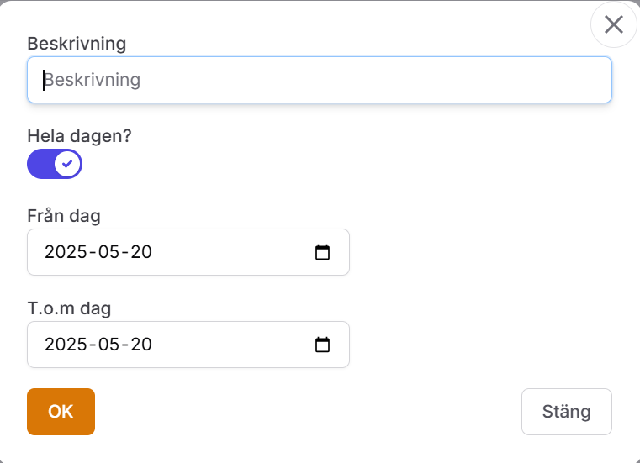

Hur fungerar det?
Klicka på den dag du vill ange att du inte kan ta uppdrag. Använder du mobiltelefon kan du behöva trycka några gånger för att den ska reagera.
Om det är en dag det gäller: Skriv orsak om du vill, annars klicka bara på OK. Vill du ange flera dagar i ett svep, ange start och slutdatum.

Slide 4
Hur ofta ska vi uppdatera?
Ha för vana att försöka uppdatera en månad i förväg. Gärna längre om du vet att du är otillgänglig.
Ju bättre vi håller kalendrarna uppdaterade, desto enklare blir samarbetet mellan domare/funktionär och våra tillsättare.
Självklart kan saker uppstå med kort varsel, meddela tillsättarna då.

Slide 5
Kontakt domartillsättning
Tillsättning domare nivå 3-5:
Christian Nyberg christian@handbollmitt.se, 0104507171
Tillsättning domare nivå 6:
Samir Osmanovic samir.osmanovic@uppsala.se

Slide 6
Kontakt funktionärstillsättning
Funktionär nivå 4
Malin Slagbrand malin.slagbrand@handboll.rf.se
Funktionär nivå 3
Josefine Rindeborn josefinerindeborn@outlook.com
(Östergötland)
Helena Cha Karlsson chakarlssh@gmail.com
(Örebro, Lindesberg)
Malin Slagbrand malin.slagbrand@handboll.rf.se
(Västerås)
Christian Andersson chribba@live.se
(Eskilstuna)
Marcus Karlsson marcus_nr2@hotmail.com
(Borlänge, Ludvika)

